Slide 1
第七章 查找
主讲：张国平
平顶山学院 计算机学院

Slide 2
主要内容
7.1 查找的基本概念
7.2 线性表的查找(顺序、折半)
7.3 树表的查找(二叉排序树)
7.4 哈希表查找

Slide 3
7.1 查找的基本概念
查找又称为检索，是指在某种数据结构中找出满足给定条件的元素。
被查找的对象是由一组元素组成的表或文件，而每个元素由若干个数据项组成，假设每个元素都有一个能唯一标识该元素的关键字。
在这种条件下，查找的定义是：给定一个值K，在含有n个元素的表中找出关键字等于K的元素，若找到则查找成功，返回该元素的信息或该元素在表中的位置；否则查找失败，返回相关的指示信息。

Slide 4
采用何种查找方法?
（1）使用哪种数据结构来表示“表”,即表中记录是按何种方式组织的。
（2）表中关键字的次序。是对无序集合查找还是对有序集合查找?
若在查找的同时对表做修改运算（如插入和删除），则相应的表称之为动态查找表，否则称之为静态查找表。

Slide 5
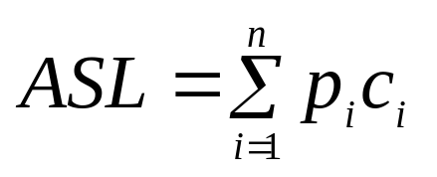
由于查找运算的主要运算是关键字的比较,所以通常把查找过程中对关键字需要执行的平均比较次数（也称为平均查找长度）作为衡量一个查找算法效率优劣的标准。平均查找长度ASL（Average Search Length）定义为：
其中，n是查找表中记录的个数。p_{i}是查找第i个记录的概率，一般地，均认为每个记录的查找概率相等，即p_{i}=1/n（1≤i≤n），c_{i}是找到第i个记录所需进行的比较次数。
平均查找长度分为成功情况下的平均查找长度和不成功情况下的平均查找长度。

Slide 6
7.2 线性表的查找
在表的组织方式中,线性表是最简单的一种。三种在线性表上进行查找的方法：
（1）顺序查找
（2）折半查找(二分查找)
（3）分块查找
因为不考虑在查找的同时对表做修改,故上述三种查找操作都是在静态查找表上实现的。

Slide 7
7.2.1 顺序查找
顺序查找是一种最简单的查找方法。
思路：从表的一端开始，顺序扫描线性表，依次将扫描到的关键字和给定值k相比较，若当前扫描到的关键字与k相等，则查找成功；若扫描结束后，仍未找到关键字等于k的记录，则查找失败。

Slide 8
例如,在关键字序列为{3,9,1,5,8,10,6,7,2,4}的线性表查找关键字为6的元素。
顺序查找过程如下：

Slide 9
开始: 3 9 1 5 8 10 6 7 2 4
第1次比较: 3 9 1 5 8 10 6 7 2 4
i=0
第2次比较: 3 9 1 5 8 10 6 7 2 4
i=1
第3次比较: 3 9 1 5 8 10 6 7 2 4
i=2
第4次比较: 3 9 1 5 8 10 6 7 2 4
i=3
第5次比较: 3 9 1 5 8 10 6 7 2 4
i=4
第6次比较: 3 9 1 5 8 10 6 7 2 4
i=5
第7次比较: 3 9 1 5 8 10 6 7 2 4
i=6
查找成功，返回序号6。

Slide 10
顺序查找的算法如下（在顺序表R[0..n-1]中查找关键字为k的元素，成功时返回找到的元素的逻辑序号，失败时返回0）：
int SeqSearch(SeqList R,int n,KeyType k)
{ int i=0;
while (i<n && R[i].key!=k) //从表头往后找
i++;
if (i>=n) //未找到返回0
return 0;
else
return i+1; //找到返回逻辑序号i+1
}

Slide 11
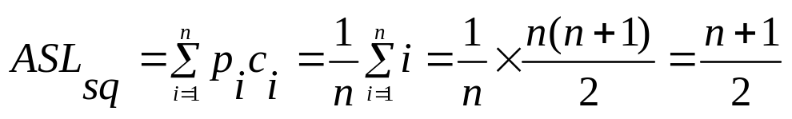
从顺序查找过程可以看到（不考虑越界比较i<n），c_{i}取决于所查记录在表中的位置。如查找表中第1个记录R[0]时,仅需比较一次；而查找表中最后一个记录R[n-1]时，需比较n次，即c_{i}=i。因此,成功时的顺序查找的平均查找长度为：
查找成功时的平均比较次数约为表长的一半 。
思考题：不成功时的平均查找长度是多少？
答：若K值不在表中，则需进行n次比较之后才能确定查找失败，所以查找不成功时的平均查找长度为n。

Slide 12
顺序查找的特点
优点：算法简单，对顺序结构或链表结构均适用。
缺点：ASL长，时间效率低。
备注：顺序查找是在数据的存放无规律而言的线性表中进行检索的最佳方法。

Slide 13
7.2.2 二分查找
二分查找也称为折半查找，要求线性表中的节点必须己按关键字值的递增或递减顺序排列。
思路：首先用要查找的关键字k与中间位置的节点的关键字相比较，这个中间节点把线性表分成了两个子表，若比较结果相等则查找完成;若不相等，再根据k与该中间节点关键字的比较大小确定下一步查找哪个子表，这样递归进行下去，直到找到满足条件的节点或者该线性表中没有这样的节点。

Slide 14
折半查找的基本思想
折半查找时, 先求位于查找区间正中的对象的下标
mid，用其关键码与给定值x比较：
  Element[mid].key == x，查找成功；
  Element[mid].key > x，把查找区间缩小到表的前
  半部分，继续折半查找；
  Element[mid].key < x，把查找区间缩小到表的后半部分，继续折半查找。
如果查找区间已缩小到一个对象，仍未找到想要查
找的对象，则查找失败。

Slide 15
例如,在关键字有序序列{2,4,7,9,10,14,18,26,32,40}中采用二分查找法查找关键字为7的元素。

Slide 16
二分查找过程：
开始: 2 4 7 9 10 14 18 26 32 40
low=0 high=9
mid=(0+9)/2=4(7<10)
第2次比较: 2 4 7 9 10 14 18 26 32 40
low=0 high=3
mid=(0+3)/2=1(7>4)
第3次比较: 2 4 7 9 10 14 18 26 32 40
low=2 high=3
mid=(2+3)/2=2(7=7)
第3次比较，相等→查找成功，返回序号2。3次关键字比较。

Slide 17
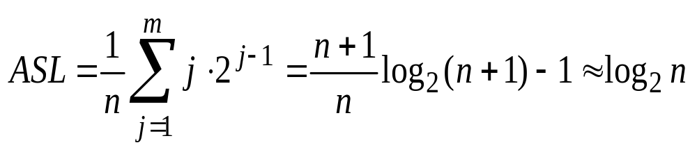
折半查找的平均查找长度

Slide 18
折半查找习题
1、折半查找有序表（4，6，10，12，20，30，50，70，88，100），若查找表中元素38，则它将依次与表中哪些元素比较大小，查找结果是失败。
A. 20，30，50 B. 20，70，50，30
C. 20，70，30，50 D. 30，20，50
答案：C

Slide 19
折半查找习题
2、折半查找有序表（4，6，12，20，28，38，50，70，88，100），若查找表中元素20，它将依次与表中元素 __________比较大小。
答案：28，6，12，20

Slide 20
思考题
采用二分查找的数据适合采用什么存储结构。
适用条件：
要求查找表用顺序存储结构存放且各数据元素按关键字有序（升序或隆序）排列，也就是说折半查找只适用于对有序顺序表进行查找。

Slide 21
其算法如下（在有序表R[0..n-1]中进行折半查找，成功时返回元素的逻辑序号，失败时返回0）：
int BinSearch(SeqList R,int n,KeyType k)
{ int low=0,high=n-1,mid;
while (low<=high) //当前区间存在元素时循环
{ mid=(low+high)/2;
if (R[mid].key==k)//查找成功返回其逻辑序号mid+1
return mid+1;
if (R[mid].key>k) //继续在R[low..mid-1]中查找
high=mid-1;
else
low=mid+1; //继续在R[mid+1..high]中查找
}
return 0;
}

Slide 22
也可以采用如下递归算法：
int BinSearch1(SeqList R,int low,int high,KeyType k)
{ int mid;
if (low<=high) //查找区间存在一个及以上元素
{ mid=(low+high)/2; //求中间位置
if (R[mid].key==k) //查找成功返回其逻辑序号mid+1
return mid+1;
if (R[mid].key>k) //在R[low..mid-1]中递归查找
BinSearch1(R,low,mid-1,k);
else //在R[mid+1..high]中递归查找
BinSearch1(R,mid+1,high,k); }
}
else
return 0;
}

Slide 23
7.2.3 索引存储结构和分块查找
1.索引存储结构
索引存储结构＝数据表+索引表
索引表中的每一项称为索引项，索引项的一般形式是：
（关键字,地址）
关键字唯一标识一个节点，地址作为指向该关键字对应节点的指针，也可以是相对地址。

Slide 24
例如，下表中，将区号看成是关键字，其索引存储结构如下图所示。索引表由（区号,地址）组成，其中区号按递增次序排序。
索引表 |  |  |  | 节点表
地址 | 关键字 | 地址 |  | 地址 | 区号 | 城市名 | 说明
300 | 010 | 100 |  | 100 | 010 | Beijing | 首都
310 | 021 | 130 |  | 130 | 021 | Shanghai | 直辖市
320 | 025 | 210 |  | 160 | 027 | Wuhan | 湖北省省会
330 | 027 | 160 |  | 190 | 029 | Xian | 陕西省省会
340 | 029 | 190 |  | 210 | 025 | Nanjing | 江苏省省会

Slide 25
2. 分块查找
性能：
介于顺序查找和二分查找之间的查找方法。
思路：
（1）将数据表R[0..n-1]均分为b块,前b-1块中记录个数为s=⎡n/b⎤，最后一块即第b块的记录数小于等于s；
（2）每一块中的关键字不一定有序，但前一块中的最大关键字必须小于后一块中的最小关键字，即要求表是“分块有序”的；
（3）抽取各块中的最大关键字及其起始位置构成一个索引表IDX[0..b-1]，即IDX[i]（0≤i≤b-1）中存放着第i块的最大关键字及该块在表R中的起始位置。由于表R是分块有序的,所以索引表是一个递增有序表。

Slide 26
索引表的数据类型定义如下：
#define MAXI <索引表的最大长度>
typedef struct
{ KeyType key; //KeyType为关键字的类型
int link; //指向对应块的起始下标
} IdxType;
typedef IdxType IDX[MAXI]; //索引表类型

Slide 27
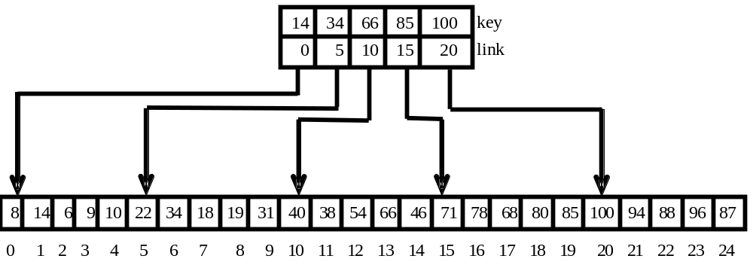
例如,设有一个线性表，其中包含25个记录，其关键字序列为：
8,14,6,9,10,22,34,18,19,31,40,38,54,66,
46,71,78,68,80,85, 100, 4,88,96,87
假设将25个记录分为5块，每块中有5个记录，该线性表的索引存储结构如下图所示。

Slide 28
分块查找的基本思路是：首先查找索引表，因为索引表是有序表，故可采用折半查找或顺序查找，以确定待查的元素在哪一块；然后在已确定的块中进行顺序查找(因块内元素无序，只能用顺序查找) 。

Slide 29
采用二分查找索引表的分块查找算法如下（索引表I的长度为m）：
int IdxSearch(IDX I,int b,SeqList R,int n,KeyType k)
{ int low=0,high=b-1,mid,i;
int s=n/b; //s为每块的元素个数，应为n/b的向上取整
while (low<=high) //在索引表中进行折半查找,找到位置high+1
{ mid=(low+high)/2;
if (I[mid].key>=k)
high=mid-1;
else
low=mid+1;
}

Slide 30
//应在索引表的high+1块中,再在线性表中进行顺序查找
i=I[high+1].link;
while (i<=I[high+1].link+s-1 && R[i].key!=k)
i++;
if (i<=I[high+1].link+s-1)
return i+1; //查找成功,返回该元素的逻辑序号
else
return 0; //查找失败,返回0
}

Slide 31
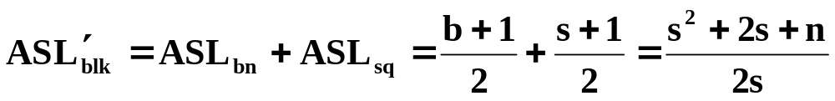

若以二分查找来确定块，则分块查找成功时的平均查找长度为：
若以顺序查找确定块，则分块查找成功时的平均查找长度为：
当s= 时，ASL‘ blk取极小值 +1，即当采用顺序查找确定块时，应将各块中的记录数选定为 。

Slide 32
7.3 树表的查找
当用线性表作为表的组织形式时，可以有顺序、折半和分块3种查找法，其中以折半查找效率最高。但由于折半查找要求表中元素按关键字有序，且不能用链表作存储结构，并只适用于静态查找表。
静态查找表的缺点：当表的插入或删除操作频繁时,为维护表的有序性，需要移动表中很多记录。这种由移动记录引起的额外时间开销，就会抵消二分查找的优点（二分查找和分块查找只适用于静态查找表）。
若要对动态查找表进行高效的查找，则需要采用树表的组织形式。
以二叉树或树作为表的组织形式, 称为树表。

Slide 33
7.3.1 二叉排序树
二叉排序树（简称BST）又称二叉查找（搜索）树，其定义为：二叉排序树或者是空树，或者是满足如下性质的二叉树：
（1）若它的左子树非空，则左子树上所有记录的值均小于根记录的值；
（2）若它的右子树非空,则右子树上所有记录的值均大于根记录的值；
（3）左、右子树本身又各是一棵二叉排序树。
注意：二叉排序树中没有相同关键字的节点。

Slide 34
例如:
50
30
80
20
40
90
10
25
35
85
66
23
88
不
是二叉排序树。

Slide 35
思考题
二叉排序树的中序遍历序列有什么特点？
上述二叉排序树的中序序列如下：
10 20 23 25 30 35 40 50 80 85 88 90
通过观察发现：得到的中序序列是一个递增有序序列。

Slide 36
在讨论二叉排序树上的运算之前,定义其节点的类型如下：
typedef struct node //记录类型
{ KeyType key; //关键字项
InfoType data; //其他数据域
struct node *lchild,*rchild; //左右孩子指针
} BSTNode;

Slide 37
1. 二叉排序树上的查找
因为二叉排序树可看做是一个有序表，所以在二叉排序树上进行查找，和二分查找类似,也是一个逐步缩小查找范围的过程。递归查找算法SearchBST()如下（在二叉排序树bt上查找关键字为k的记录,成功时返回该节点指针，否则返回NULL）：
BSTNode *SearchBST(BSTNode *bt,KeyType k)
{ if (bt==NULL || bt->key==k) //递归终结条件
return bt;
if (k<bt->key)
return SearchBST(bt->lchild,k); //在左子树中递归查找
else
return SearchBST(bt->rchild,k); //在右子树中递归查找
}

Slide 38
也可以采用如下非递归算法：
BSTNode *SearchBST1(BSTNode *bt,KeyType k)
{ while (bt!=NULL)
{
if (k==bt->key)
return bt;
else if (k<bt->key)
bt=bt->lchild; //在左子树中递归查找
else
bt=bt->rchild; //在左子树中递归查找
}
else //没有找到返回NULL
return NULL;
}

Slide 39
例如:二叉排序树查找过程
50
50
50
50
50
50
30
30
80
80
20
40
40
90
90
35
35
85
32
88
查找关键字
== 50 ,
35 ,
90 ,
95

Slide 40
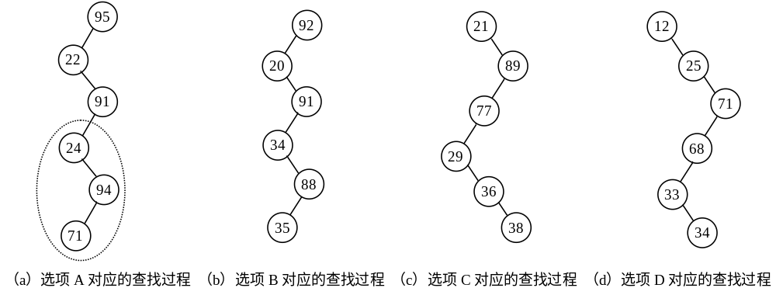
例如，对于下列关键字序列，不可能构成某二叉排序树中一条查找路径的序列是 。
A. 95,22,91,24,94,71 B. 92,20,91,34,88,35
C. 21,89,77,29,36,38 D. 12,25,71,68,33,34
说明：本题为2011年全国考研题。
解：各选项对应的查找过程如下图所示，从中看到只有选项A对应的查找树不构成一棵二叉排序树，图中虚线圆框内部分表示违背二叉排序树的性质的子树。本题答案为A。

Slide 41
2. 二叉排序树的插入和生成
在二叉排序树中插入一个关键字为k的新记录，要保证插入后仍满足BST性质。
插入过程：
（1）若二叉排序树T为空，则创建一个key域为k的节点，将它作为根节点；
（2）否则将k和根节点的关键字比较，若两者相等，则说明树中已有此关键字k，无须插入，直接返回0；
（3）若k<T->key，则将k插入根节点的左子树中。
（4）否则将它插入右子树中。
对应的递归算法InsertBST()如下：

Slide 42
int InsertBST(BSTNode *&p,KeyType k)
//在以*p为根节点的BST中插入一个关键字为k的节点。插入成功返回1,否则返回0
{ if (p==NULL) //原树为空, 新插入的记录为根节点
{ p=(BSTNode *)malloc(sizeof(BSTNode));
p->key=k;p->lchild=p->rchild=NULL;
return 1;
}
else if (k==p->key) //存在相同关键字的节点,返回0
return 0;
else if (k<p->key)
return InsertBST(p->lchild,k); //插入到左子树中
else
return InsertBST(p->rchild,k); //插入到右子树中
}
先序遍历的思想

Slide 43
二叉排序树的生成，是从一个空树开始，每插入一个关键字,就调用一次插入算法将它插入到当前已生成的二叉排序树中。从关键字数组A[0..n-1]生成二叉排序树的算法CreatBST()如下：
BSTNode *CreatBST(KeyType A[],int n) //返回树根指针
{ BSTNode *bt=NULL; //初始时bt为空树
int i=0;
while (i<n)
{ InsertBST(bt,A[i]); //将A[i]插入二叉排序树T中
i++;
}
return bt; //返回建立的二叉排序树的根指针
}
任何节点插入到二叉排序树时，都是以叶子节点插入的。

Slide 44
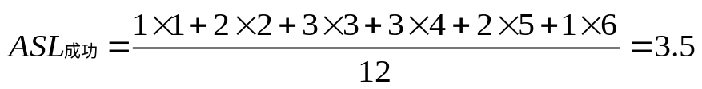
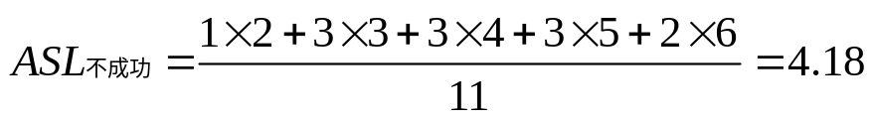
例7.2 已知一组关键字为{25,18,46,2,53,39,32,4,74,67,60,11}。按表中的元素顺序依次插入到一棵初始为空的二叉排序树中,画出该二叉排序树,并求在等概率的情况下查找成功的平均查找长度。
解：生成的二叉排序树如右图所示。
25
46
18
39
53
2
32
74
4
11
67
60

Slide 45
例7.3 设计一个算法，对于给定的二叉排序树中的节点*p，找出其左子树中的最大节点和右子树中的最小节点。
解：根据二叉排序树的定义可知，一棵二叉排序树中的最大节点为根节点的最右下节点，最小节点为根节点的最左下节点。对应的算法如下：

Slide 46
bt
50
50
50
50
50
50
30
30
80
80
最右下节点，即为关键字最大的节点
20
40
40
90
90
35
最左下节点，即为关键字最小的节点
35
85
32
88

Slide 47
void maxminnode(BSTNode *p)
{ if (p!=NULL)
{ if (p->lchild!=NULL)
printf("左子树的最大节点为:%d\n",maxnode(p->lchild));
if (p->rchild!=NULL)
printf("右子树的最小节点为:%d\n",minnode(p->rchild));
}
}
KeyType maxnode(BSTNode *p)
//返回一棵二叉排序树中最大节点关键字
{ while (p->rchild!=NULL)
p=p->rchild;
return(p->data);
}
KeyType minnode(BSTNode *p)
//返回一棵二叉排序树中的最小节点关键字
{ while (p->lchild!=NULL)
p=p->lchild;
return(p->data);
}

Slide 48
3. 二叉排序树的节点删除
（1）被删除的节点是叶子节点：直接删去该节点。
例如:
被删关键字 = 20
88
50
30
80
20
40
90
35
85
32
88
其双亲节点中相应指针域的值改为“空”

Slide 49
（2）被删除的节点只有左子树或者只有右子树，用其左子树或者右子树代替它。
被删关键字 = 40
80
50
30
80
20
40
90
35
85
32
88
其双亲节点的相应指针域的值改为 “指向被删除节点的左子树或右子树”。

Slide 50
（3）被删除的节点既有左子树，也有右子树
被删关键字 = 50
50
40
30
80
20
40
40
90
35
85
32
88
可以从其左子树中选择关键字最大的节点或从其右子树中选择关键字最小的节点放在被删去节点的位置。

Slide 51
int DeleteBST(BSTNode *&bt,KeyType k)
//在bt中删除关键字为k的节点
{ if (bt==NULL) return 0; //空树删除失败
else
{ if (k<bt->key) return DeleteBST(bt->lchild,k);
//递归在左子树中删除为k的节点
else if (k>bt->key) return DeleteBST(bt->rchild,k);
//递归在右子树中删除为k的节点
else
{ Delete(bt); //调用Delete(bt)函数删除*bt节点
return 1;
}
}
}

Slide 52
void Delete(BSTNode *&p) //从二叉排序树中删除*p节点
{ BSTNode *q;
if (p->rchild==NULL) //*p节点没有右子树的情况
{ q=p; p=p->lchild;
//其右子树的根节点放在被删节点的位置上
free(q);
}
else if (p->lchild==NULL) //*p节点没有左子树
{ q=p; p=p->rchild;
//将*p节点的右子树作为双亲节点的相应子树/
free(q);
}
else Delete1(p,p->lchild);
//*p节点既有左子树又有右子树的情况
}

Slide 53
删除二叉排序树节点的算法DeleteBST()如下（指针变量p指向待删除的节点，指针变量q指向待删除节点*p的双亲节点）：
void Delete1(BSTNode *p,BSTNode *&r)
//当被删*p节点有左右子树时的删除过程
{ BSTNode *q;
if (r->rchild!=NULL)
Delete1(p,r->rchild); //递归找最右下节点
else //找到了最右下节点*r
{ p->key=r->key; //将*r的关键字值赋给*p
q=r; r=r->lchild;
//将左子树的根节点放在被删节点的位置上
free(q); //释放原*r的空间
}
}

Slide 54
右子树为空树，则只需重接它的左子树
q = p; p = p->lchild; delete(q);
q
q
p
p

Slide 55
左子树为空树，只需重接它的右子树
q = p; p = p->rchild; delete(q);
q
q
p
p

Slide 56
左右子树均不空
q = p; r = p->lchild;
while （!r->rchild） { q = r; r = r->rchild; }
//r指向被删节点的前驱
p->data = r->data;
if （q != p ） q->rchild = r->lchild;
else q->lchild = r->lchild;
//重接*q的左子树
delete（r）;
q
p
r

Slide 57
7.4 哈希表查找
7.4.1 哈希表的基本概念
哈希表（Hash Table）又称散列表，是除顺序表存储结构、链接表存储结构和索引表存储结构之外的又一种存储线性表的存储结构。
哈希表存储的基本思路是：设要存储的对象个数为n，设置一个长度为m（m≥n）的连续内存单元，以线性表中每个对象的关键字k_{i}（0≤i≤n-1）为自变量，通过一个称为哈希函数的函数h(k_{i})，把k_{i}映射为内存单元的地址（或称下标）h(k_{i})，并把该对象存储在这个内存单元中。h(k_{i})也称为哈希地址（又称散列地址）。把构造的线性表存储结构称为哈希表。

Slide 58
但是存在这样的问题，对于两个关键字k_{i}和k_{j}（i≠j），有k_{i}≠k_{j}（i≠j），但h(k_{i})=h(k_{j})。把这种现象叫做哈希冲突。
通常把这种具有不同关键字而具有相同哈希地址的对象称做“同义词”，由同义词引起的冲突称作同义词冲突。
在哈希表存储结构的存储中，同义词冲突是很难避免的,除非关键字的变化区间小于等于哈希地址的变化区间，而这种情况当关键字取值不连续时是非常浪费存储空间的。通常的实际情况是关键字的取值区间远大于哈希地址的变化区间。

Slide 59
一旦哈希表建立，在哈希表中进行查找的方法就是以要查找的关键字k为映射函数的自变量、以建立哈希表时使用的哈希函数h(k)为映射函数得到一个哈希地址（设该地址中对象的关键字为ki），比较关键字k和ki，如果k=ki，则查找成功，否则，以建立哈希表时使用的哈希冲突函数得到新的哈希地址（设该地址中对象的关键字为kj），比较关键字k和kj，如果k=kj则查找成功，否则以同样的方式继续查找，直到查找成功或查找完m 个存储单元仍未查找到（即查找失败）为止。

Slide 60
    归纳起来：
    （1）哈希函数是一个映象，即将关键字的集合映射到某个地址集合上,它的设置很灵活，只要这个地址集合的大小不超出允许范围即可；
    （2）由于哈希函数是一个压缩映象，因此,在一般情况下，很容易产生“冲突”现象，即key1≠key2，而h(key1) = h(key2)。
    （3）很难找到一个不产生冲突的哈希函数。一般情况下，只能选择恰当的哈希函数，使冲突尽可能少地产生。

Slide 61
7.4.2 哈希函数构造方法
构造哈希函数的目标是使得到的哈希地址尽可能均匀地分布在n个连续内存单元地址上,同时使计算过程尽可能简单以达到尽可能高的时间效率。
1. 直接定址法
直接定址法是以关键字k本身或关键字加上某个数值常量c作为哈希地址的方法。直接定址法的哈希函数h(k)为：
h(k)=k+c
这种哈希函数计算简单,并且不可能有冲突发生。当关键字的分布基本连续时,可用直接定址法的哈希函数；否则,若关键字分布不连续将造成内存单元的大量浪费。

Slide 62
学号 姓名
201001001 张三
201001003 李四
…
201001025 王五
n=20，m=30
存放地址=学号-201001001
0 | 1 | 2 | … | 24 | … | 29
201001001 | － | 201001003 | … | 201001025 | … | －

Slide 63
2. 除留余数法
除留余数法是用关键字k除以某个不大于哈希表长度m的数p所得的余数作为哈希地址的方法。除留余数法的哈希函数h(k)为：
h(k)=k mod p (mod为求余运算，p≤m)
p最好是质数（素数）。

Slide 64
例7.4 假设哈希表长度m=13，采用除留余数法哈希函数建立如下关键字集合的哈希表：{16,74,60,43,54,90,46,31,29,88,77}。
解：n=11，m=13，除留余数法的哈希函数为：
h(k)=k mod p
p应为小于等于m的素数，假设p取值13。则有：
h(16)=3，h(74)=9，h(60)=8，h(43)=4，
h(54)=2，h(90)=12，h(46)=7，h(31)=5，
h(29)=3， h(88)=10，h(77)=12。
注意：存在冲突。

Slide 65
7.4.3 哈希冲突解决方法
在哈希表中，虽然冲突很难避免，但发生冲突的可能性却有大有小。这主要与三个因素有关：
与装填因子有关。所谓装填因子α是指哈希表中已存入的元素数n与哈希地址空间大小m的比值，即α=n/m， α越小，冲突的可能性就越小； α越大（最大可取1），冲突的可能性就越大，这很容易理解，因为α越小，哈希表中空闲单元的比例就越大，所以待插入元素同已插入的元素发生冲突的可能性就越小；反之， α越大，哈希表中空闲单元的比例就越小，所以待插入元素同已插入的元素冲突的可能性就越大；另一方面， α越小，存储空间的利用率就越低；反之，存储空间的利用率也就越高。为了既兼顾减少冲突的发生，又兼顾提高存储空间的利用率这两个方面，通常使最终的控制在0.6～0.9的范围内。

Slide 66
与所采用的哈希函数有关。若哈希函数选择得当，就可使哈希地址尽可能均匀地分布在哈希地址空间上，从而减少冲突的发生；否则，若哈希函数选择不当，就可能使哈希地址集中于某些区域，从而加大冲突的发生。
与解决冲突的哈希冲突函数有关。哈希冲突函数选择的好坏也将减少或增加发生冲突的可能性。

Slide 67
1. 开放定址法
开放定址法是一类以发生冲突的哈希地址为自变量，通过某种哈希冲突函数得到一个新的空闲的哈希地址的方法。
（1）线性探测法。线性探测法是从发生冲突的地址（设为d）开始，依次探测d的下一个地址（当到达下标为m-1的哈希表表尾时，下一个探测的地址是表首地址0），直到找到一个空闲单元为止（当m≥n时一定能找到一个空闲单元）。线性探测法的数学递推描述公式为：
d₀=h(k)
d_{i}=(d_{i-1}+1) mod m (1≤i≤m-1)

Slide 68
（2）平方探测法。设发生冲突的地址为d，则平方探测法的探测序列为：d±1²，d±2²，…。平方探测法的数学描述公式为：
d₀=h(k)
d_{i}=(d₀± i²) mod m (1≤i≤m-1)
平方探测法是一种较好的处理冲突的方法，可以避免出现堆积问题。它的缺点是不能探测到哈希表上的所有单元，但至少能探测到一半单元。

Slide 69
例7.5 采用除留余数法哈希函数建立如下关键字集合的哈希表：{16,74,60,43,54,90,46,31,29,88,77}。
除留余数法的哈希函数为：
h(k)=k mod 13
对构造的哈希表采用线性探测法解决冲突。
解：h(16)=3，h(74)=9，h(60)=8，h(43)=4，
h(54)=2，h(90)=12，h(46)=7，h(31)=5，
h(29)=3 冲突
d₀=3，d₁=(3+1) mod 13=4 仍冲突
d₂=(4+1) mod 13=5 仍冲突
d₃=(5+1) mod 13=6
h(88)=10
h(77)=12 冲突
d₀=12，d₁=(12+1) mod 13=0
建立的哈希表ha[0..12]如下表所示。

Slide 70
哈希表ha[0..12]
下标 | 0 | 1 | 2 | 3 | 4 | 5 | 6 | 7 | 8 | 9 | 10 | 11 | 12
k | 77 |  | 54 | 16 | 43 | 31 | 29 | 46 | 60 | 74 | 88 |  | 90
探测次数 | 2 |  | 1 | 1 | 1 | 1 | 4 | 1 | 1 | 1 | 1 |  | 1

Slide 71
例如，将关键字序列{7,8,30,11,18,9,14}散列存储到散列表中，散列表的存储空间是一个下标从0开始的一维数组，散列函数为：H(key)=(key×3) mod 7，处理冲突采用线性探测再散列法，要求装填（载）因子为0.7。
（1）请画出所构造的散列表。
（2）分别计算等概率情况下，查找成功的平均查找长度。
说明：本题为2010年全国考研题。

Slide 72
解：（1）n=7，α=0.7=n/m，则m=n/0.7=10。计算各关键字存储地址的过程如下：
H(7)=7×3 mod 7=0
H(8)=8×3 mod 7=3
H(30)=30×3 mod 7=6
H(11)=11×3 mod 7=5
H(18)=18×3 mod 7=5 冲突
d₁=(5+1) mod 10=6 仍冲突
d₂=(6+1) mod 10=7
H(9)=9×3 mod 7=6 冲突
d₁=(6+1) mod 10=7 仍冲突
d₂=(7+1) mod 10=8
H(14)=14×3 mod 7=0 冲突
d₁=(0+1) mod 10=1

Slide 73
构造的哈希表如下表所示。
下标 | 0 | 1 | 2 | 3 | 4 | 5 | 6 | 7 | 8 | 9
关键字 | 7 | 14 |  | 8 |  | 11 | 30 | 18 | 9
探测次数 | 1 | 2 |  | 1 |  | 1 | 1 | 3 | 3
（2）在等概率情况下：
ASL_{成功}=(1+2+1+1+1+3+3)/7=12/7=1.71

Slide 74
课堂练习
1、设有一组关键字{9,1,23,14,55,20,84,27} ，采用哈希函数：H(key)=key%7，表长为10，用线性探测法处理冲突。试对上述关键字序列构造哈希表。

Slide 75
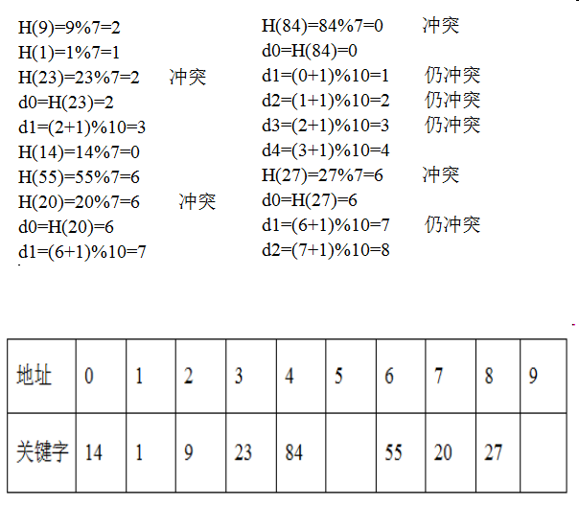
参考答案

Slide 76
本章小结
本章基本学习要点如下：
（1）理解查找的基本概念，包括静态查找表和动态查找表、内查找和外查找之间的差异。
（2）重点掌握线性表上各种查找算法，包括顺序查找、二分查找和分块查找的基本思路、算法实现和查找效率等。
（3）掌握各种树表的查找算法，包括二叉排序树、AVL树和B-树的基本思路、算法实现和查找效率等。

Slide 77
（4）掌握哈希表查找技术以及哈希表与其他表的本质区别。
（5）灵活运用各种查找算法解决一些综合应用问题。

